Slide 1
Χειρουργική Noσηλευτική
Β’ εξάμηνο,
Σταύρος Θεολόγου, νοσηλευτής στην
Ανάνηψη Καρδιοχειρουργημένων Ασθενών στο
ΓΝΑ «Ευαγγελισμός»

Slide 2
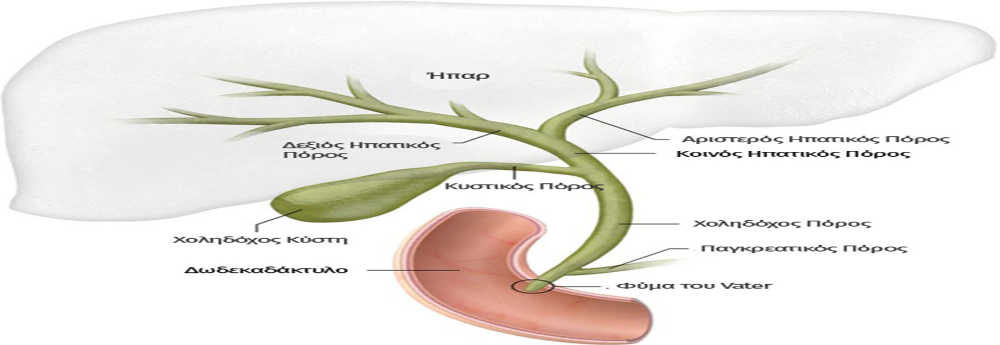
Οξείες παθήσεις χοληφόρων αγγείων / Εντερική απόφραξη (ειλεός)
Τμήματα χοληφόρου δένδρου
Ενδοηπατικά χοληφόρα
Εξωηπατικά χοληφόρα
(Δε) και (Αρ) ηπατικός πόρος
Κοινός ηπατικός πόρος

Slide 3

Κοινός χοληδόχος πόρος = Είναι η προέκταση του κοινού ηπατικού πόρου μετά την εκβολή του κυστικού πόρου. Εμφανίζει ενδοκοιλιακή, οπισθοδωδεκαδακτυλική και ενδοπαγκρεατική μοίρα. Καταλήγει στη 2^{η} μοίρα του 12/δάκτυλου όπου συμβάλλει με τον παγκρεατικό πόρο, σχηματίζοντας το Φύμα του Vater.
Στο Φύμα του Vater υπάρχει ο σφιγκτήρας του Oddi

Slide 4
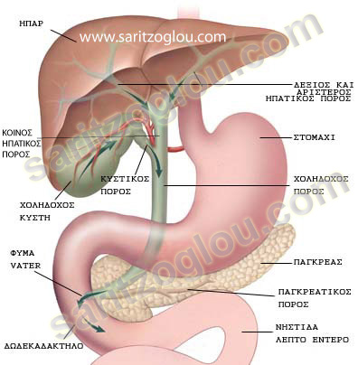

Slide 5
Χοληδόχος κύστη, 2
Η ημερήσια παραγωγή χολής από το ήπαρ = 500-1500ml
Κατά τη νηστεία = η παραγόμενη χολή παλινδρομεί στην χοληδόχο κύστη όπου συμπυκνώνεται 10-20 φορές (ο σφιγκτήρας του Oddi είναι κλειστός).
Κατά το γεύμα = η χοληδόχος κύστη συσπάται και ο σφιγκτήρας του Οddi χαλαρώνει =
έκκριση χολής στο 12δάκτυλο

Slide 6
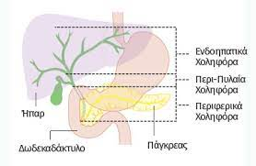

Slide 7
Χοληδόχος κύστη, 1
Όργανο με σχήμα αχλαδιού
Εμφανίζει πυθμένα, σώμα, αυχένα
Εκβάλλει δια του κυστικού πόρου στον κοινό χοληδόχο πόρο
Στον κυστικό πόρο υπάρχει η σπειροειδής βαλβίδα του Heister
Αιματώνεται από την κυστική αρτηρία που είναι κλάδος της (δε) ηπατικής αρτηρίας

Slide 8
Οξεία χολοκυστίτιδα
Οξεία φλεγμονή της χοληδόχου κύστεως που δημιουργείται από παρατεταμένη απόφραξη του κυστικού πόρου από λίθο, η οποία προκαλεί αύξηση της πίεσης εντός της χοληδόχου κύστεως καθώς και ανάπτυξη μικροβίων λόγω στάσης
Αιτιολογία = 95% = απόφραξη από λίθο, 5% = αλιθιασική χολοκυστίτιδα λόγω θρόμβωσης της κυστικής αρτηρίας ή πρωτοπαθούς μικροβιακής λοίμωξης της χολής.
Κλινική εικόνα = Πόνος στο (δε) υποχόνδριο με αντανάκλαση στην (δε) οσφυϊκή χώρα ή (δε) ωμοπλάτη
Πυρετός 38-38,5 C, Ναυτία, Έμετος, Σημείο Murphy θετικό (απότομη διακοπή εισπνοής, λόγω αύξησης πίεσης στο (δε) υποχόνδριο
Εργαστηριακά = WBC : 10-15000, Χολερυθρίνη ελαφρά αυξημένη, Aμυλάση αυξημένη (παγκρεατική συμμετοχή)
Υπέρηχος = Επιβεβαιώνει την διάγνωση απεικονίζοντας = χολολιθίαση, διάταση χοληδόχου κύστης, πάχυνση τοιχώματος

Slide 9
Επιπλοκές οξείας χολοκυστίτιδας
Ύδρωπας = Διάταση της χοληδ κύστεως που περιέχει άχρωμο υγρό (βλέννη χωρίς χολή) = Πλήρης απόφραξη του κυστικού πόρου από λίθο. Ψηλαφάται ευαίσθητη αλλά όχι επώδυνη χοληδ κύστη
Εμπύημα = Παρουσία πυώδους περιεχομένου στην χοληδόχο κύστη. Υπάρχει ψηλαφητή και πολύ επώδυνη χοληδόχος κύστη, πυρετός 39-40 C, λευκοκυττάρωση > 15000
Γάγγραινα της χ.κ. = Νέκρωση του τοιχώματος , συχνή σε ηλικιωμένους
Διάτρηση της χ.κ. = Μπορεί να εξελιχθεί σε περιχολοκυστικό απόστημα, ελεύθερη ρήξη στην περιτοναϊκή κοιλότητα, ρήξη προς το έντερο (χολοκυστο-εντερικό συρίγγιο, ειλεός από χολόλιθο)

Slide 10
Θεραπεία
Ουδέν p.os
Ρινογαστρικός σωλήνας (εάν υπάρχουν έμετοι)
Χορήγηση iv υγρών, χορήγηση iv αντιβιοτικών για Gram (-) μικρόβια και αναερόβια
Χολοκυστεκτομή εντός 24 -72 ωρών από την έναρξη της συντηρητικής αγωγής, μπορεί να γίνει ανοιχτή ή λαπαροσκοπική χολοκυστεκτομή
Χολοκυστοστομία (σε σηπτικούς αρρώστους υψηλού κινδύνου) , με γενική ή τοπική αναισθησία εκκενώνεται η χ.κ. από τον πυθμένα και τοποθετείται σωλήνας παροχέτευσης . Δύναται να γίνει και διαδερμικά από ακτινολόγο υπό καθοδήγηση U/S

Slide 11
Οξεία χολαγγειίτιδα
Είναι η οξεία φλεγμονή των χοληφόρων οδών η οποία κατά κανόνα προϋποθέτει στάση της χολής – απόφραξη του χοληφόρου δένδρου
Αιτιολογία = (συχνότερα) Χολολιθίαση, στενώσεις, νεοπλάσματα
(σπανιότερα) χρόνια παγκρεατίτιδα, αιμοχολία, ψευδοκύστεις παγκρέατος, εκκολπώματα 12/δακτύλου, επιπλοκή ECRP, χολοπεπτικών αναστομώσεων
Κλινική εικόνα = Τριάδα του Charcot
Kωλικός (δε) υποχονδρίου
Ίκτερος
Πυρετός με ρίγος

Slide 12
Βαρειές μορφές της νόσου (οξεία πυώδης χολαγγειίτιδα)
Πεντάδα του Reynolds
Kωλικός (δε) υποχονδρίου
Ίκτερος
Πυρετός με ρίγος
Λήθαργος, με διανοητική σύγχυση
Σηπτικό shock
H oξεία σηπτική χολαγγειίτιδα απαιτεί επείγουσα αποσυμφόρηση του χοληφόρου δένδρου και εμφανίζει υψηλή θνητότητα (30-100%)

Slide 13
εργαστηριακά
Λευκοκυττάρωση, αύξηση χολερυθρίνης, αλκαλικής φωσφατάσης, γGT, τρανσαμινασών
U/S = διάταση χοληδόχου πόρου, διάταση ενδοηπατικών χολαγγείων, απεικόνιση λίθου στον χοληδόχο πόρο
Θεραπεία =
Ουδέν per os
ρινογαστρικός σωλήνας (εάν χρειάζεται)
iv fluids, iv antibiotics
μετά την ύφεση των συμπτωμάτων = ERCP (Endoscopic retrograde cholangiopancreatography) - αφαίρεση λίθων – σφιγκτηροτομή – λαπαροσκοπική χολοκυστεκτομή
Ή λαπαροσκοπική χολοκυστεκτομή

Slide 14
Εντερική απόφραξη (ειλεός ), 1
Ειλεός = η πλήρης αναστολή της προώθησης καθόδου του εντερικού περιεχομένου (στερεών – υγρών – αερίων)
Κατατάσσεται σε 2 μορφές =
α) Αποφρακτικός (ή μηχανικός) ειλεός = μηχανική απόφραξη εντερικού σωλήνα
β) Παραλυτικός = αναστολή περισταλτισμού λόγω μυϊκής παράλυσης του εντέρου)

Slide 15
Εντερική απόφραξη (ειλεός ), 2
Αιτιολογία αποφρακτικού ειλεού
Απόφραξη λεπτού εντέρου (85%)
Συμφύσεις 60%
Κήλες (περιεσφιγμένες) 20%
Νεοπλάσματα (άλλων ενδοκοιλιακών οργάνων που διηθούν ή εγκλωβίζουν το λεπτό έντερο) 15%
Διάφορα (ξένα σώματα, συστροφή εντέρου, εγκολεασμός) 5%
Απόφραξη παχέος εντέρου (15%)
Καρκίνος 65%
Εκκολπώματα 20%
Συστροφή σιγμοειδούς – τυφλού 5%
Διάφορα (καλοήθεις όγκοι, φλεγμονώδης νόσος, κοπρόσταση) 10%

Slide 16
Εντερική απόφραξη (ειλεός ), 3
Αιτιολογία παραλυτικού ειλεού
Ενδοκοιλιακά αίτια
Φλεγμονές (σκωληκοειδίτιδα, χολοκυστίτιδα)
Περιτονίτιδα
Εμβολή μεσεντερίου αρτηρίας
Άμεση μετεγχειρητική περίοδος
Οπισθοπεριτοναϊκά αίτια
Φλεγμονές (απόστημα, παγκρεατίτιδα, πυελονεφρίτιδα)
Κατάγματα σπονδυλικής στήλης - πυέλου

Slide 17
Εντερική απόφραξη (ειλεός ), 4
Συστηματικά αίτια
Ουραιμία
Οξέωση
Υποκαλιαιμία – Υπονατριαιμία
Φάρμακα (αντιχολινεργικά, ψυχοφάρμακα)
Παθοφυσιολογικές διαταραχές, 1
Φυσιολογικά από τον εντερικό σωλήνα εκκρίνονται καθημερινά 7-10lt υγρών. Το σύνολο αυτών των υγρών απορροφάται από το έντερο έτσι ώστε να αποβάλλονται τελικά 100-250ml νερού από τα κόπρανα. Στον ειλεό συμβαίνουν οι ακόλουθες παθοφυσιολογικές διαταραχές =

Slide 18
Εντερική απόφραξη (ειλεός ), 5
Παθοφυσιολογικές διαταραχές, 2
Διαταράσσεται η ενεργητική μεταφορά νερού και ηλεκτρολυτών στο αίμα (απορρόφηση) με αποτέλεσμα
Αφυδάτωση
Ηλεκτρολυτικές διαταραχές (υπονατριαιμία, υποκαλιαιμία, υποχλωραιμία)
Διαταραχές της οξεοβασικής ισορροπίας (μεταβολική αλκάλωση, μεταβολική οξέωση)
Τα μικρόβια του εντέρου πολλαπλασιάζονται λόγω στάσης με αποτέλεσμα την διαταραχή του εντερικού φραγμού και την είσοδο τοξινών στην κυκλοφορία
(αλλόθεση ή translocation)

Slide 19
Εντερική απόφραξη (ειλεός ), 6
Κλινική εικόνα, 1
(το προεξάρχον σύμπτωμα στις παρακάτω περιπτώσεις είναι με κίτρινο χρώμα & υπογραμμίζεται)
α) Υψηλή απόφραξη (στομάχι, 12δάκτυλο, αρχικό τμήμα λεπτού εντέρου)
Έμετος
Πόνος
Διάταση κοιλίας
β) Μέση απόφραξη (μέσο – τελικό τμήμα του ειλεού)
Έμετος
Πόνος (κωλικοί εντέρου)
Διάταση κοιλίας

Slide 20
Εντερική απόφραξη (ειλεός ), 7
Κλινική εικόνα, 2
γ) Χαμηλή απόφραξη (παχύ έντερο)
Έμετος
Πόνος
Διάταση κοιλίας

Slide 21
Εντερική απόφραξη (ειλεός ), 8
Αντικειμενικά ευρήματα
Σημεία αφυδάτωσης = ξηρότητα βλεννογόνων, ελάττωση αποβαλλομένων ούρων, ταχυκαρδία, υπόταση
Κοιλιακή διάταση, ορατός περισταλτισμός εντέρου
Αύξηση των εντερικών ήχων = εντερικοί ήχοι προσπαθείας/μεταλλικοί στα αρχικά στάδια του ειλεού
Μείωση – εξαφάνιση των εντερικών ήχων = παραμελημένος ειλεός, νέκρωση εντέρου
Εργαστηριακά ευρήματα
Αύξηση Hct, WBC λόγω αιμοσυμπύκνωσης, αφυδάτωσης
Ηλεκτρολυτικές διαταραχές (υποκαλιαιμία, υπονατριαιμία, υποχλωραιμία)
Οξεοβασικές διαταραχές (μεταβολική αλκάλωση σε υψηλό ειλεό, οξέωση σε χαμηλό ή παραμελημένο ειλεό

Slide 22
Εντερική απόφραξη (ειλεός ), 9
Ακτινολική εικόνα =
Ειλεός λεπτού εντέρου
Υδραερικά επίπεδα πολλαπλά, στο κέντρο της κοιλίας
Διακρίνονται οι πτυχές του λεπτού εντέρου σε όλο το εύρος του εντερικού αυλού
Ειλεός παχέος εντέρου
Υδραερικά επίπεδα λίγα, στην περιφέρεια της κοιλίας
Διακρίνονται οι κολικές κυψέλες που καταλαμβάνουν μέρος του εντερικού αυλού

Slide 23
Εντερική απόφραξη (ειλεός ), 10
Θεραπεία
Ενυδάτωση/ρύθμιση ηλεκτρολυτικών διαταραχών, χορήγηση iv NaCl 0,9% & iv KCl
έλεγχος διούρησης και κεντρικής φλεβικής πίεσης,
Τοποθέτηση ρινογαστρικού σωλήνα & ουροκαθετήρα foley
Χορήγηση iv αντιβιοτικών & γαστροπροστατευτικών
Χειρουργική Θεραπεία
Στον ειλεό λεπτού εντέρου = συντηρητική αγωγή (αναμονή) 24-48h για την περίπτωση αυτόματης λύσης του ειλεού (πχ από συμφύσεις).
Η αναμονή δεν πρέπει να ξεπερνά τις 48h λόγω του κινδύνου ισχαιμικής νέκρωσης του λεπτού εντέρου
Στον ειλεό παχέος εντέρου = η θεραπεία είναι πάντα χειρουργική

Slide 24
Εντερική απόφραξη (ειλεός ), 11
Χειρουργικές τεχνικές
Λύση των συμφύσεων
Εκτομή της βλάβης και αναστόμωση
Εκτομή της βλάβης και κολοστομία (αναστόμωση σε δεύτερο χρόνο)
Κολοστομία (σε δεύτερο χρόνο εκτομή της βλάβης και αναστόμωση)
Πρόγνωση
Θνησιμότητα σε ειλεό λεπτού εντέρου
Απλή απόφραξη 1-2%
Ισχαιμικού τύπου απόφραξη 5-30%
Επέμβαση εντός των πρώτων 36 ωρών <10%
Επέμβαση μετά από 36 ώρες >20%
Θνησιμότητα σε ειλεό παχέος εντέρου
Υπάρχει σημαντική θνησιμότητα 12-30%

Slide 25
Ευχαριστώ για την προσοχή σας

